Slide 1
2171186 김서희
04. 프로그램의 입력과 출력은 어떻게 해야 할까?
Enjoy your stylish business and campus life with BIZCAM

Slide 2
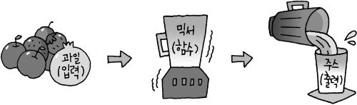
1. 함수
함수란?
함수 사용 이유?
같은 내용 반복 작성 X
프로그램의 흐름을 읽기 쉬움

Slide 3
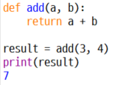

1. 함수
함수의 형태
함수이름
매개변수
def 함수이름(매개변수):
<수행할 문장>
...
"이 함수의 이름은 add이고 입력으로 2개의 값을 받으며 결과값은 2개의 입력값을 더한 값이다."
def add(a, b):
return a + b
결과값
lambda 매개변수1, 매개변수2, … : 표현식

Slide 4
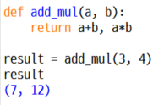
1. 함수
입력값의 개수를 모를 때?
def 함수이름(*매개변수):
<수행할 문장>
...
"이 함수의 이름은 add이고 입력으로 2개의 값을 받으며 결과값은 2개의 입력값을 더한 값이다."
def add(*nums):
result =0
for i in nums:
result = result + i
return result
Only 1개
결과값
result = add(1,2,3,4,5)
print(result)
15

Slide 5

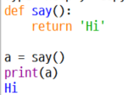
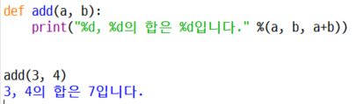
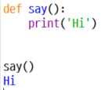
1. 함수
함수의 형태 4가지 (입력값과 결과값의 유무)
1) 입력값 O, 결과값 O
2) 입력값 X, 결과값 O
3) 입력값 O, 결과값 X
4) 입력값 X, 결과값 X

Slide 6
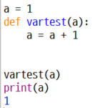
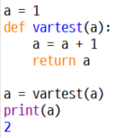
1. 함수
함수 속 변수
함수 안에서 함수 밖 변수 변경하기
return 사용
2) global 명령어 사용 (추천X)
-> a=2?
함수 밖 a != 함수 속 a

Slide 7


2. 사용자 입력과 출력
사용자 입력 (input)
<주의>
모두 문자열

Slide 8
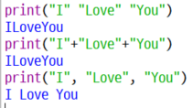
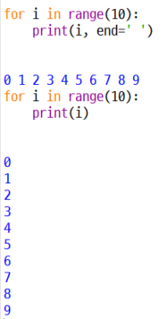
2. 사용자 입력과 출력
출력 (print)
띄어쓰기 X
띄어쓰기 O

Slide 9
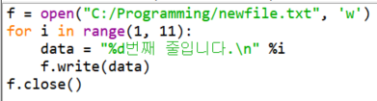
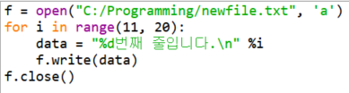
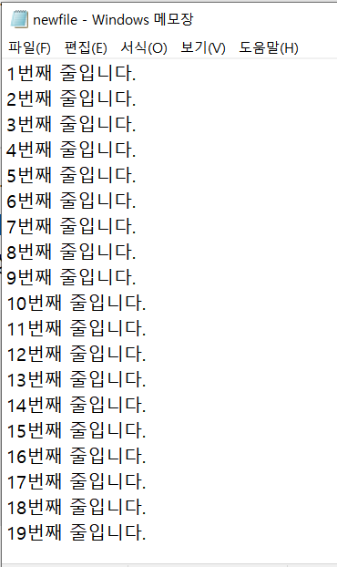
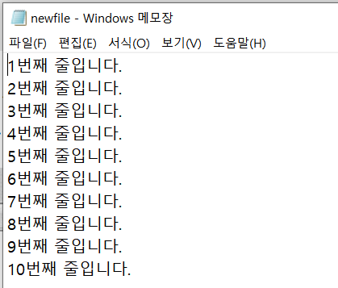

3. 파일 읽고 쓰기
파일 생성, 출력하기
파일에 내용 추가하기
쓰기모드
추가모드

Slide 10

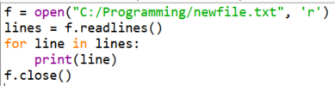

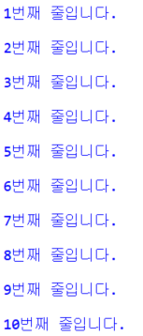
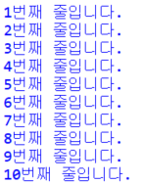
3. 파일 읽고 쓰기
파일 읽는 방법
1) readline 함수 이용
2) readlines 함수 이용
3) read 함수 이용
읽기모드
List 형식
[“1번째 줄입니다.\n”], [“2번째 줄입니다.\n”], …, [“10번째 줄입니다.\n”]

Slide 11
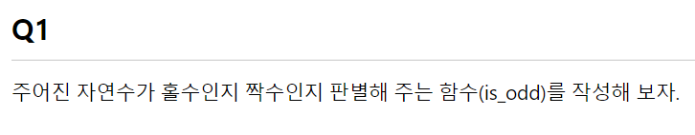
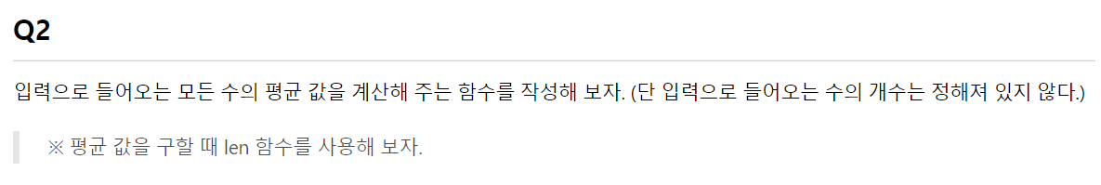
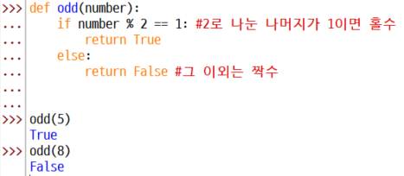
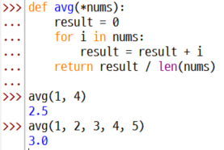
연습문제
len() 문자열의 길이를 숫자로 반환하는 함수

Slide 12
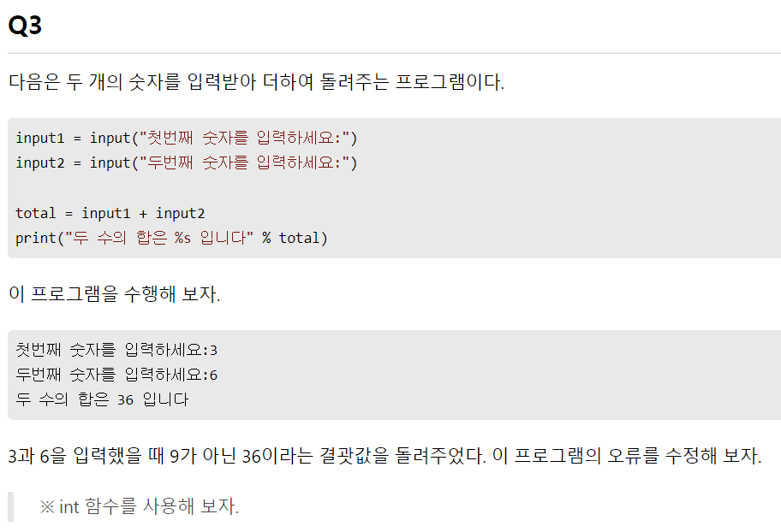
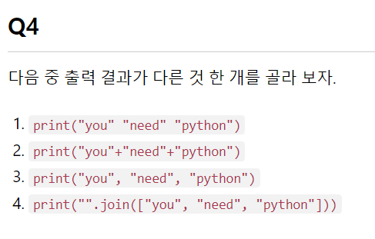
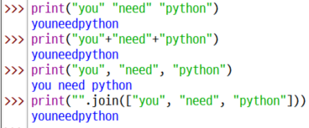
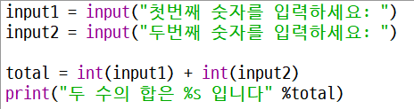

연습문제

Slide 13
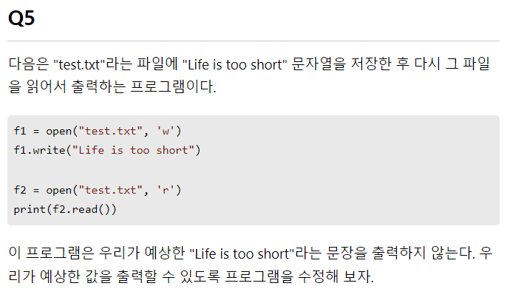
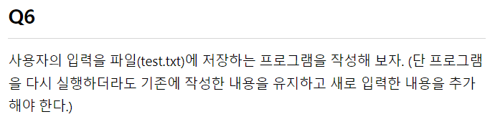
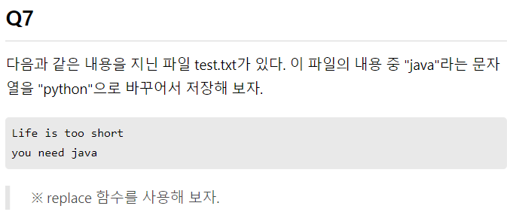
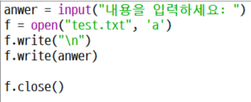
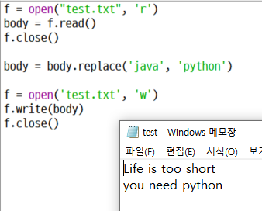
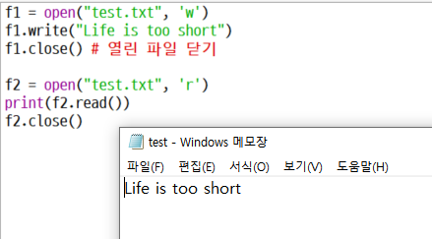
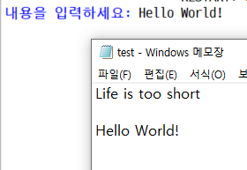
연습문제

Slide 14
감사합니다

